Slide 1

Dívida Pública em Debate
Centro Federal de Educação Tecnológica de Minas Gerais
CEFET – MG – Campus II
Maria Eulália Alvarenga
Belo Horizonte, 04 de Agosto de 2014

Slide 2

CONJUNTURA ATUAL – MUNDO
CRISE DO CAPITALISMO
Crise gerada pelo Sistema Financeiro
Para Salvar o “mercado” de seus desvarios – socializam mais uma vez os prejuízos – enfraquecimento dos Estados

Slide 3

“Sistema da Dívida”
Utilização do endividamento como mecanismo de subtração de recursos e não financiamento dos Estados
Se reproduz internacionalmente e internamente, em âmbito dos estados e municípios
Dívidas sem
contrapartida
Maior beneficiário:
Setor financeiro
Notes:
Suspensão pagamento encargos aos rentistas (Bonos Global 2012 e 2030) desde novembro/2008
Proposta soberana de recompra do restante da dívida por no máximo 30% de seu valor nominal
The Economist (23/04/2009): “Sr. Correa parece ser incorruptível (...) gasto público cresceu 71% em 2008, resultado de investimentos em escolas e hospitais”
ESTA É A PROVA DA VIABILIDADE POLÍTICA DA AUDITORIA DA DÍVIDA
ENQUANTO ISSO, O GOVERNO BRASILEIRO RECOMPRA TÍTULOS DA DÍVIDA EXTERNA A 130% DO VALOR DE FACE, EM MÉDIA

Slide 4
“Sistema da Dívida”
Como opera
Modelo Econômico
Privilégios Financeiros
Sistema Legal
Sistema Político
Corrupção
Grande Mídia
Dominação financeira e graves consequências sociais
Sistema da Dívida
Mecanismos que Geram Dívida
Interferência do FMI
Privilégios Legais, Políticos, Financeiros e Econômicos
Influência do Poder Financeiro
Salvamento Bancário
Notes:
Suspensão pagamento encargos aos rentistas (Bonos Global 2012 e 2030) desde novembro/2008
Proposta soberana de recompra do restante da dívida por no máximo 30% de seu valor nominal
The Economist (23/04/2009): “Sr. Correa parece ser incorruptível (...) gasto público cresceu 71% em 2008, resultado de investimentos em escolas e hospitais”
ESTA É A PROVA DA VIABILIDADE POLÍTICA DA AUDITORIA DA DÍVIDA
ENQUANTO ISSO, O GOVERNO BRASILEIRO RECOMPRA TÍTULOS DA DÍVIDA EXTERNA A 130% DO VALOR DE FACE, EM MÉDIA

Slide 5
    PARADOXO BRASIL
7ª Economia Mundial;
3ª Pior distribuição de renda do mundo;
79º no Índice de Desenvolvimento Humano – IDH;
128º no ranking do crescimento econômico
Notes:
Ver: http://educacao.uol.com.br/noticias/2013/12/03/pisa-desempenho-do-brasil-piora-em-leitura-e-empaca-em-ciencias.htm

Slide 6
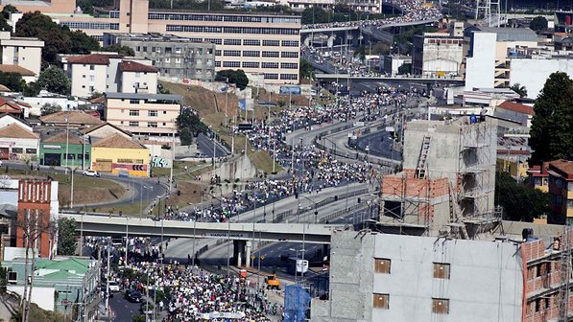
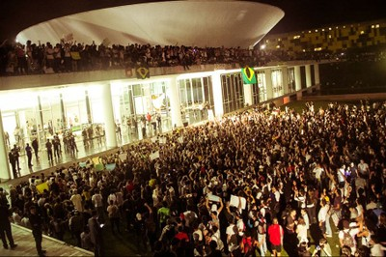
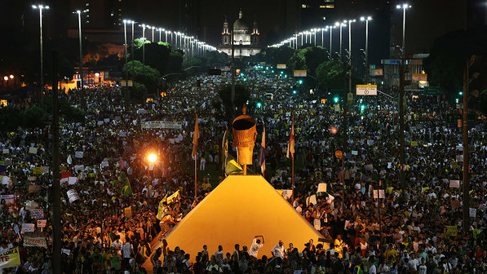
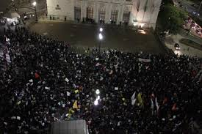
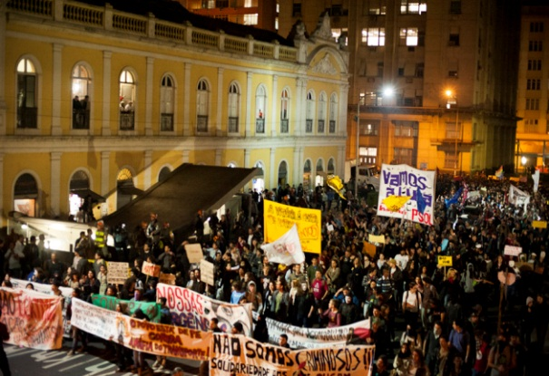
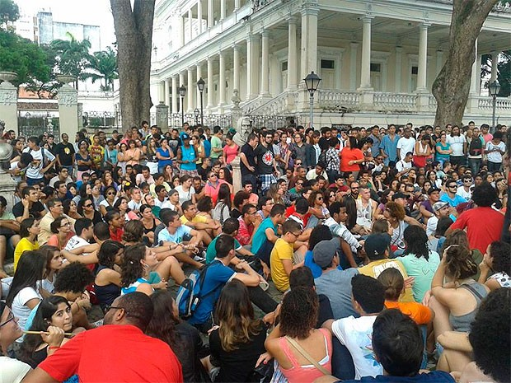
Percepção da necessidade de mais serviços públicos:
Milhões de pessoas nas ruas em centenas de cidades
Belo Horizonte Brasília Rio de Janeiro
São Paulo Porto Alegre Salvador

Slide 7
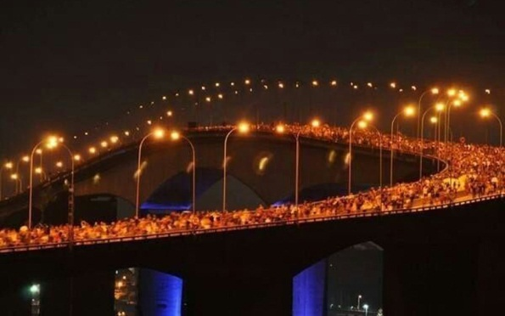
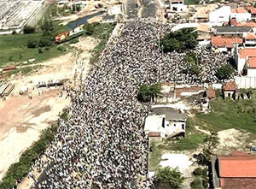
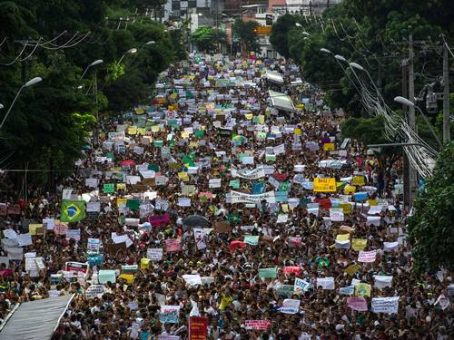
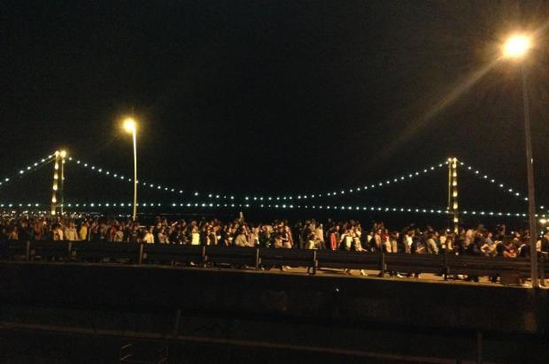
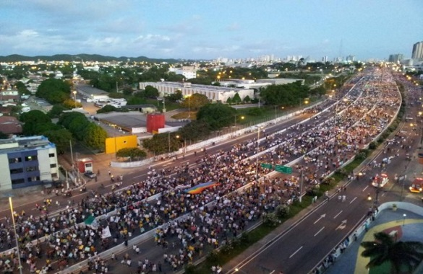
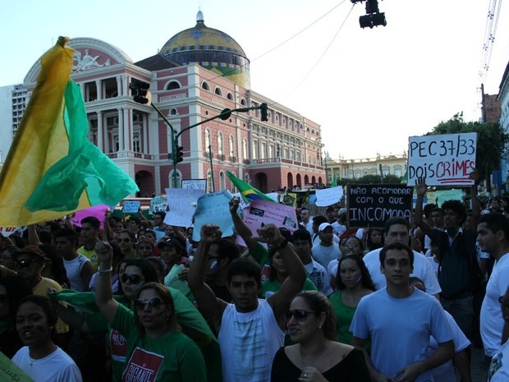
Percepção da necessidade de mais serviços públicos:
Milhões de pessoas nas ruas em centenas de cidades
Vitória Fortaleza Recife
Florianópolis Natal Manaus

Slide 8
Números da Dívida Brasileira
Em 31/12/2013:
    Dívida Externa = US$ 485.128.950.263,77 (485 BILHÕES, 128 MILHÕES, 950 MIL, 263 DÓLARES E 77 CENTAVOS - de dólares)
    Dívida Interna = R$ 2.986.224.207.362,59 (2 TRILHÕES, 986 BILHÕES, 224 MILHÕES, 207 MIL, 362 REAIS E 59 CENTAVOS)
Artifícios utilizados para “aliviar” o peso dos números:
  Dívida “Líquida”
  Juros “reais”
  Parte dos juros nominais contabilizada como se fosse Amortização
  Exclusão da Dívida Externa “Privada”
  Comparação Dívida Líquida/PIB
Notes:
Suspensão pagamento encargos aos rentistas (Bonos Global 2012 e 2030) desde novembro/2008
Proposta soberana de recompra do restante da dívida por no máximo 30% de seu valor nominal
The Economist (23/04/2009): “Sr. Correa parece ser incorruptível (...) gasto público cresceu 71% em 2008, resultado de investimentos em escolas e hospitais”
ESTA É A PROVA DA VIABILIDADE POLÍTICA DA AUDITORIA DA DÍVIDA
ENQUANTO ISSO, O GOVERNO BRASILEIRO RECOMPRA TÍTULOS DA DÍVIDA EXTERNA A 130% DO VALOR DE FACE, EM MÉDIA

Slide 9
Década de 70:
dívida da ditadura
Década de 80:
Elevação ilegal das taxas de juros
Estatização de dívidas privadas
Década de 90:
Plano
Brady
Pagamento antecipado ao FMI e resgates com ágio
Fonte: Banco Central - Nota para a Imprensa - Setor Externo - Quadro 51 e Séries Temporais - BC

Slide 10
Graves indícios de ilegalidade identificados pela CPI:
Juros sobre juros
Conflito de interesses
Falta de transparência
Fonte: Banco Central - Nota para a Imprensa - Política Fiscal - Quadro 35.

Slide 12
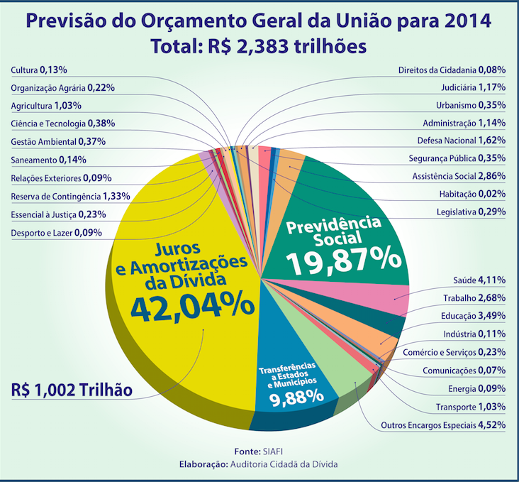

Slide 13
CONJUNTURA NACIONAL
Para se ter uma ideia, com os R$ 718 bilhões gastos pelo governo federal com o pagamento de juros e amortizações da dívida pública em 2013:
seria possível construir 595 estádios do Maracanã -RJ ou
397 estádios Mané Garrincha -DF - mesmo considerando o preço superfaturado dessas obras.

Slide 14
CONJUNTURA NACIONAL
Com os R$ 718 bilhões gastos com a dívida em 2013 poderíamos construir:
929 mil Unidades Básicas de Saúde¹ ;
Mais 14 milhões de casas populares -Considerando o custo unitário de R$ 50 mil;
765 mil escolas (de 6 salas de aula cada uma)².
1- Custo unitário de R$ 773 mil, conforme Portaria nº 340/2013, do Ministério da Saúde;
2- Custo unitário de R$ 939,4 mil, constante na publicação - “Orientação para elaboração de Emendas Parlamentares – 2012”, do Ministério da Educação, pág. 17).

Slide 15
CONJUNTURA NACIONAL
Queda da Taxa “Selic” não significa menos gastos com a dívida
Em setembro/2012, apenas 22,79% do estoque da Dívida Interna sob responsabilidade do Tesouro estavam indexados à Selic.
O custo médio da dívida interna em setembro estava em 11,38% ao ano, muito mais que a Taxa Selic (7,25%).
Nos 9 primeiros meses de 2012, apenas 2,6% do valor dos títulos emitidos foram indexados à Selic.

Slide 16

CONJUNTURA NACIONAL
A Queda da TAXA SELIC em 2012
Em dezembro/2012, Selic a 7,25% mas títulos vendidos a 11,72% em média

Slide 17
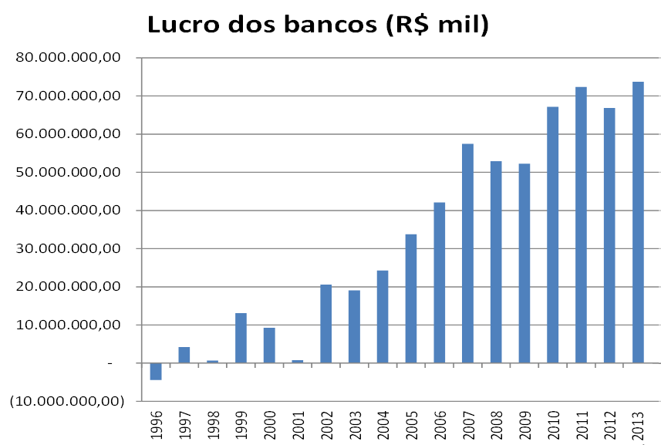
Escandaloso crescimento do lucro dos bancos…
Fonte: http://www4.bcb.gov.br/top50/port/top50.asp

Slide 18
BRASIL: Modelo Econômico Equivocado
voltado para a concentração de riqueza e renda
MODELO TRIBUTÁRIO INJUSTO E REGRESSIVO
SISTEMA DA DÍVIDA
METAS ESTÉREIS
  Superávit Primário
  Inflação
DESCONTROLE SOBRE A MOVIMENTAÇÃO DE CAPITAIS
DESENVOLVIMENTO SOCIOECONÔMICO TRAVADO
  Insuficiência de investimentos em educação, saúde, transporte
  Impedimento à realização da necessária reforma agrária
DESENVOLVIMENTISMO ?
  Crescimento pífio, Megaprojetos, Desindustrialização
Notes:
Suspensão pagamento encargos aos rentistas (Bonos Global 2012 e 2030) desde novembro/2008
Proposta soberana de recompra do restante da dívida por no máximo 30% de seu valor nominal
The Economist (23/04/2009): “Sr. Correa parece ser incorruptível (...) gasto público cresceu 71% em 2008, resultado de investimentos em escolas e hospitais”
ESTA É A PROVA DA VIABILIDADE POLÍTICA DA AUDITORIA DA DÍVIDA
ENQUANTO ISSO, O GOVERNO BRASILEIRO RECOMPRA TÍTULOS DA DÍVIDA EXTERNA A 130% DO VALOR DE FACE, EM MÉDIA

Slide 19
CONJUNTURA NACIONAL
Governo não admite crise da dívida - qual a razão para:
Privilégio na destinação recursos para a dívida
Juros mais elevados do mundo
Carga tributária elevada e regressiva
Ausência de retorno em bens e serviços públicos
Contingenciamento de gastos sociais
Congelamento salários setor público
Prioridade para Metas de “Superávit Primário” e “Inflação”
Reformas neoliberais: Previdência, Privatizações
Ausência de controle de capitais

Slide 20
CONJUNTURA NACIONAL
Copa do Mundo
Gastos exorbitantes
Manifestações reprimidas e criminalização de pessoas
Ano Eleitoral
Reajustes salariais: nem com greve servidores conseguiram obter reajustes. Reposição sequer cobre a inflação do período. Somente alguns setores que afetariam fortemente a Copa conseguiram alguma reposição: rodoviários, metroviários, polícia, garis.
O que esperar após a Copa? Recessão anunciada
Conjuntura financeira internacional. Bolhas de “ativos tóxicos”: derivativos sem lastro
Notes:
Suspensão pagamento encargos aos rentistas (Bonos Global 2012 e 2030) desde novembro/2008
Proposta soberana de recompra do restante da dívida por no máximo 30% de seu valor nominal
The Economist (23/04/2009): “Sr. Correa parece ser incorruptível (...) gasto público cresceu 71% em 2008, resultado de investimentos em escolas e hospitais”
ESTA É A PROVA DA VIABILIDADE POLÍTICA DA AUDITORIA DA DÍVIDA
ENQUANTO ISSO, O GOVERNO BRASILEIRO RECOMPRA TÍTULOS DA DÍVIDA EXTERNA A 130% DO VALOR DE FACE, EM MÉDIA

Slide 21
CONJUNTURA NACIONAL
A Fragilidade dos Mecanismos de Financiamento da Educação
Art. 212 da Constituição
Art. 212. A União aplicará, anualmente, nunca menos de 18%, e os Estados, o Distrito Federal e os Municípios 25 %, no mínimo, da receita resultante de impostos, compreendida a proveniente de transferências, na manutenção e desenvolvimento do ensino.
PORÉM...
Em 2012, a receita líquida de impostos da União equivaleu a apenas 13% do total do orçamento federal
RESULTADO: A Educação recebe apenas 3% do orçamento
Notes:
Suspensão pagamento encargos aos rentistas (Bonos Global 2012 e 2030) desde novembro/2008
Proposta soberana de recompra do restante da dívida por no máximo 30% de seu valor nominal
The Economist (23/04/2009): “Sr. Correa parece ser incorruptível (...) gasto público cresceu 71% em 2008, resultado de investimentos em escolas e hospitais”
ESTA É A PROVA DA VIABILIDADE POLÍTICA DA AUDITORIA DA DÍVIDA
ENQUANTO ISSO, O GOVERNO BRASILEIRO RECOMPRA TÍTULOS DA DÍVIDA EXTERNA A 130% DO VALOR DE FACE, EM MÉDIA

Slide 22
CONJUNTURA NACIONAL
Os Orçamentos Estaduais Estão Comprometidos com a Dívida
Juros da dívida dos estados com a União em 2012:
R$ 54 Bilhões
Valor obtido aplicando-se o IGP-DI+6% sobre o estoque da dívida dos estados com a União em 2011, obtido junto ao Tesouro Nacional
Este valor representou 66% de TODOS os gastos dos estados com a Educação em 2012 (R$ 82 bilhões)
Fonte: http://www3.tesouro.gov.br/estados_municipios/sistn_novosite.asp
Notes:
Suspensão pagamento encargos aos rentistas (Bonos Global 2012 e 2030) desde novembro/2008
Proposta soberana de recompra do restante da dívida por no máximo 30% de seu valor nominal
The Economist (23/04/2009): “Sr. Correa parece ser incorruptível (...) gasto público cresceu 71% em 2008, resultado de investimentos em escolas e hospitais”
ESTA É A PROVA DA VIABILIDADE POLÍTICA DA AUDITORIA DA DÍVIDA
ENQUANTO ISSO, O GOVERNO BRASILEIRO RECOMPRA TÍTULOS DA DÍVIDA EXTERNA A 130% DO VALOR DE FACE, EM MÉDIA

Slide 23
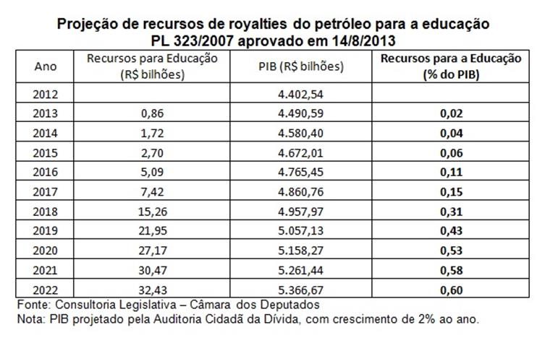
O Petróleo garante os 10% do PIB para a educação ???
Lei Ordinária 12858-09/09/2013- ver http://www.auditoriacidada.org.br/o-petroleo-nao-garantira-os-10-do-pib-para-a-educacao/
Notes:
Suspensão pagamento encargos aos rentistas (Bonos Global 2012 e 2030) desde novembro/2008
Proposta soberana de recompra do restante da dívida por no máximo 30% de seu valor nominal
The Economist (23/04/2009): “Sr. Correa parece ser incorruptível (...) gasto público cresceu 71% em 2008, resultado de investimentos em escolas e hospitais”
ESTA É A PROVA DA VIABILIDADE POLÍTICA DA AUDITORIA DA DÍVIDA
ENQUANTO ISSO, O GOVERNO BRASILEIRO RECOMPRA TÍTULOS DA DÍVIDA EXTERNA A 130% DO VALOR DE FACE, EM MÉDIA

Slide 24
QUAL O VERDADEIRO PAPEL DA DÍVIDA ?
Instrumento de financiamento do Estado?
Ou
Instrumento do Poder financeiro que utiliza a dívida como um mecanismo de transferencia de recursos do setor público para o setor financeiro privado?

Slide 25
DÍVIDAS DOS ESTADOS
A gênese do refinanciamento das dívidas dos estados com a União, conectado à privatização do patrimônio estadual e rigoroso programa de ajuste fiscal, decorre de imposições do FMI, expressas em cartas de intenções assinadas na década de 90.

Slide 26
DÍVIDAS DOS ESTADOS
O desenho do pacote implementado pela União a quase todos os estados brasileiros constou do acordo com o FMI:
- privatizações de bancos estaduais e empresas estatais estratégicas e lucrativas, sob a justificativa de que as receitas da venda de tais empresas serviriam para o pagamento da dívida;
-restrição a empréstimos para estados e municípios junto a bancos oficiais;
-proibição de emissões de títulos de dívida pelos estados;
refinanciamento pelo governo federal;
- implantação de “programa de ajuste fiscal” que previa a redução de gastos com pessoal e previdência social, o que garantiria a forçada “sobra” de recursos (superávit primário) para pagar o serviço da dívida.
Notes:
Suspensão pagamento encargos aos rentistas (Bonos Global 2012 e 2030) desde novembro/2008
Proposta soberana de recompra do restante da dívida por no máximo 30% de seu valor nominal
The Economist (23/04/2009): “Sr. Correa parece ser incorruptível (...) gasto público cresceu 71% em 2008, resultado de investimentos em escolas e hospitais”
ESTA É A PROVA DA VIABILIDADE POLÍTICA DA AUDITORIA DA DÍVIDA
ENQUANTO ISSO, O GOVERNO BRASILEIRO RECOMPRA TÍTULOS DA DÍVIDA EXTERNA A 130% DO VALOR DE FACE, EM MÉDIA

Slide 27
DÍVIDAS DOS ESTADOS
Dívida dos Estados Refinanciada pela União
VALOR TOTAL REFINANCIADO (RETIFICADO) | R$ 113,18 bilhões
Amortizações Pagas (1997 a 2011) | R$ 55,21 bilhões
Juros Pagos (1998 a 2011) | R$ 120,98 bilhões
Saldo em 31/12/2011 | R$ 369,36 bilhões
Fonte: Tesouro Nacional e Banco Central

Slide 28
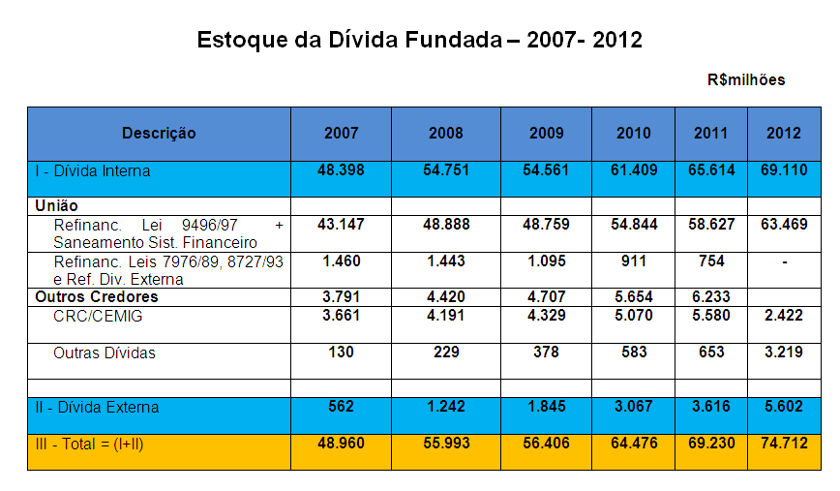
Transparência e Controle Social, Sistema Tarifário e Financiamento (orçamento público, subsídio público)
DÍVIDA DO ESTADO DE MINAS GERAIS

Slide 29
CONCLUSÕES
  Instrumento do endividamento público usurpado pelo setor financeiro
  Gestão e políticas do Estado brasileiro orientadas pela concepção e interesses privados
  Nação submissa aos interesses do “Mercado”
  Desenvolvimento socioeconômico travado
  Metade dos recursos orçamentários da União transferidos para pagamento da dívida pública
  Sistema da Dívida se reproduzindo no âmbito dos Estados e Municípios
  Consequências: Sacrifício Social, Exclusão, Miséria e Violência

Slide 30
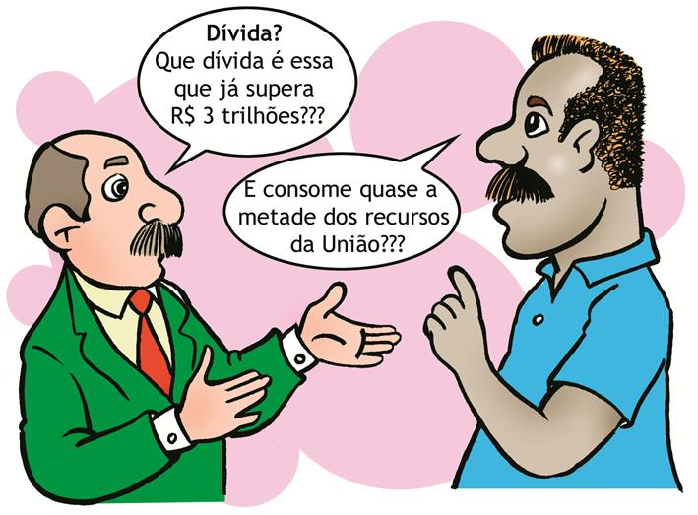
DÍVIDA: impede a vida digna e o atendimento aos direitos humanos
De onde veio toda essa dívida?
Quanto tomamos emprestado e quanto já pagamos?
O que realmente devemos?
Quem contraiu empréstimos?
Onde foram aplicados os recursos?
Quem se beneficiou?
Qual a responsabilidade dos credores e organismos internacionais nesse processo?
Somente a AUDITORIA responderá essas questões

Slide 31




PUBLICAÇÕES DIDÁTICAS
www.inoveeditora.com.br

Slide 32
Obrigada
Maria Eulália Alvarenga
www.auditoriacidada.org.br
www.facebook.com/auditoriacidada.pagina

